Slide 1
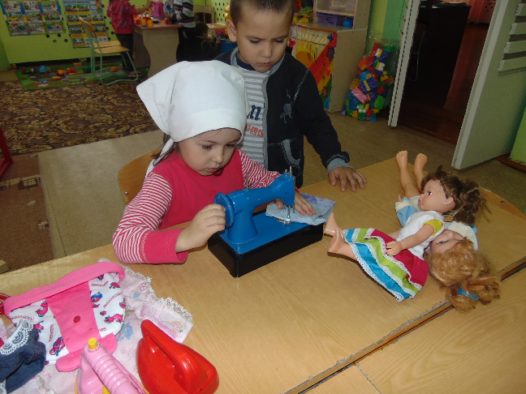
Муниципальное бюджетное дошкольное образовательное учреждение
Курагинский детский сад №1 "Красная шапочка"
комбинированного вида.
Ручной труд в детском саду
Т. 2-35-31 Е-mail: mbdou1@yandex.ru
Подготовила презентацию
Воспитатель подготовительной группы компенсирующей направленности для детей с ТНР
I категории
Фильченко Светлана Владимировна

Slide 2
Цель:
формирование различных ручных умений и навыков в повседневной жизни дошкольников через трудовую деятельность.
Задачи:
-создать условия для развития необходимых умений и навыков для ручного труда;
-воспитывать дружеские чувства друг к другу, ценностное отношение к собственному труду, труду других детей и его результатам;
-развивать связную речь, моторные навыки у детей группы компенсирующей направленности в процессе ручного труда.

Slide 3
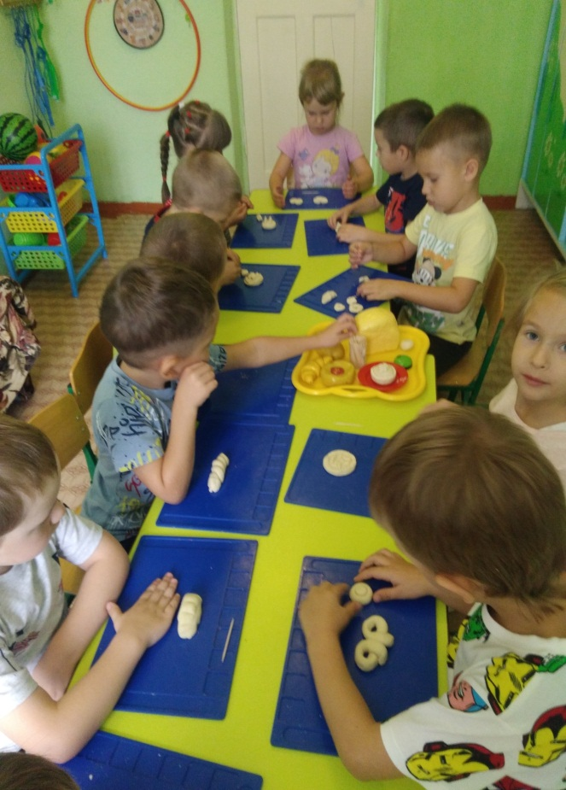
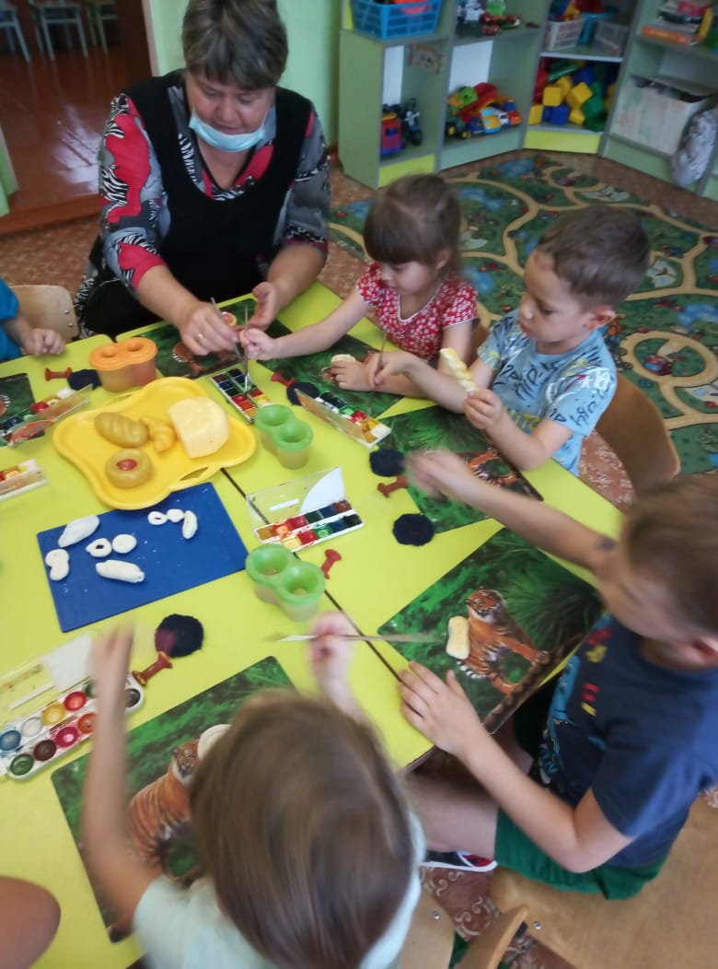
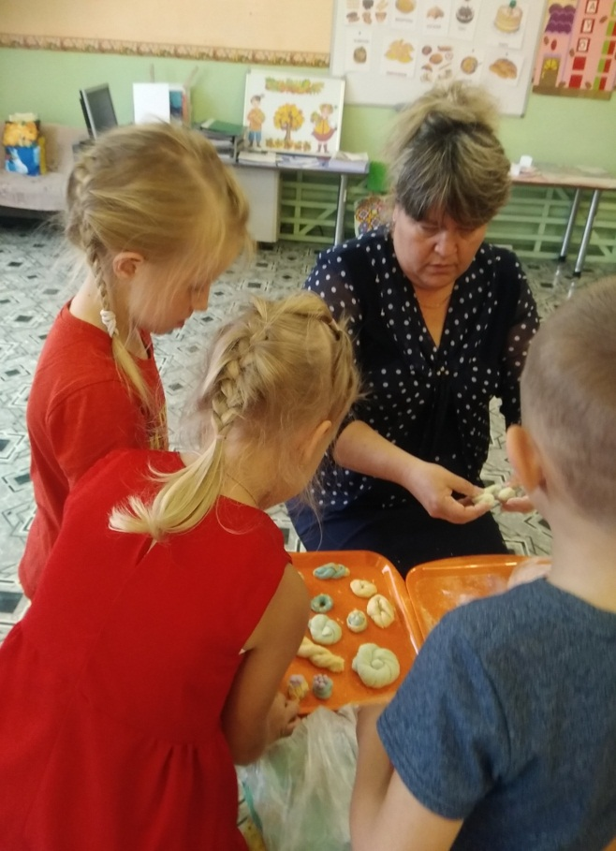
Заготовки для сюжетно – ролевой игры «Магазин»

Slide 4
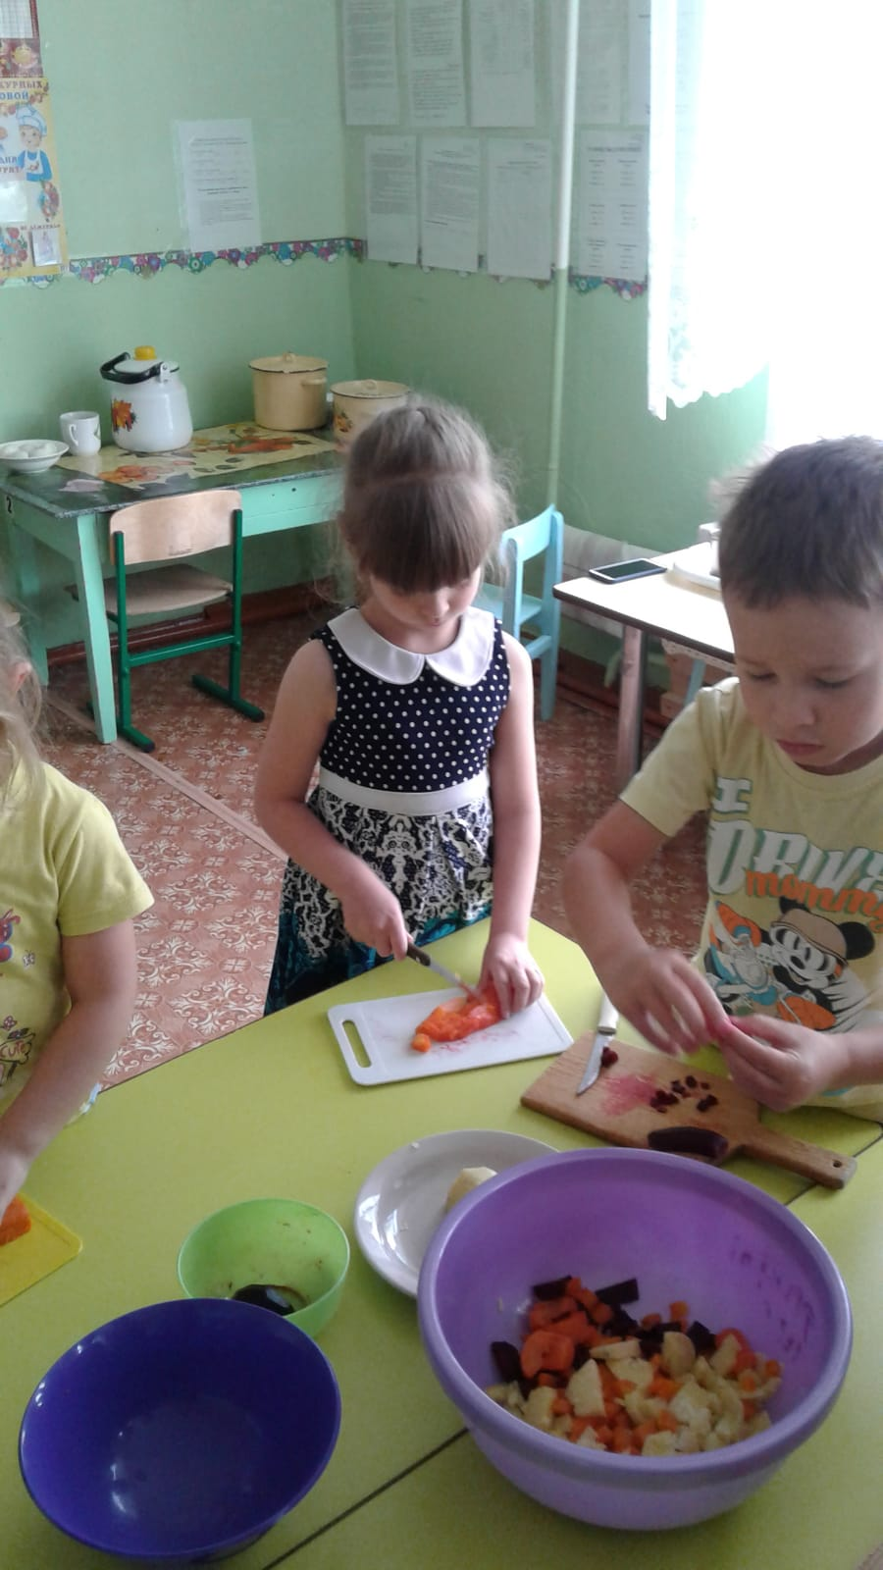
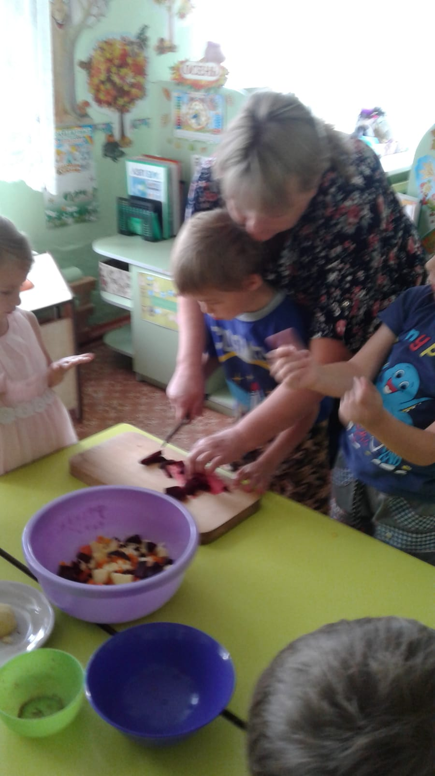
Учимся пользоваться столовыми приборами.

Slide 5
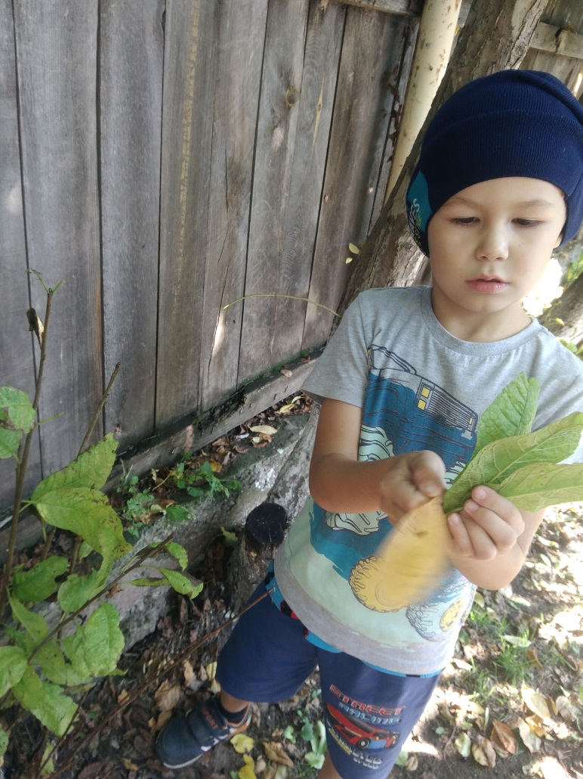
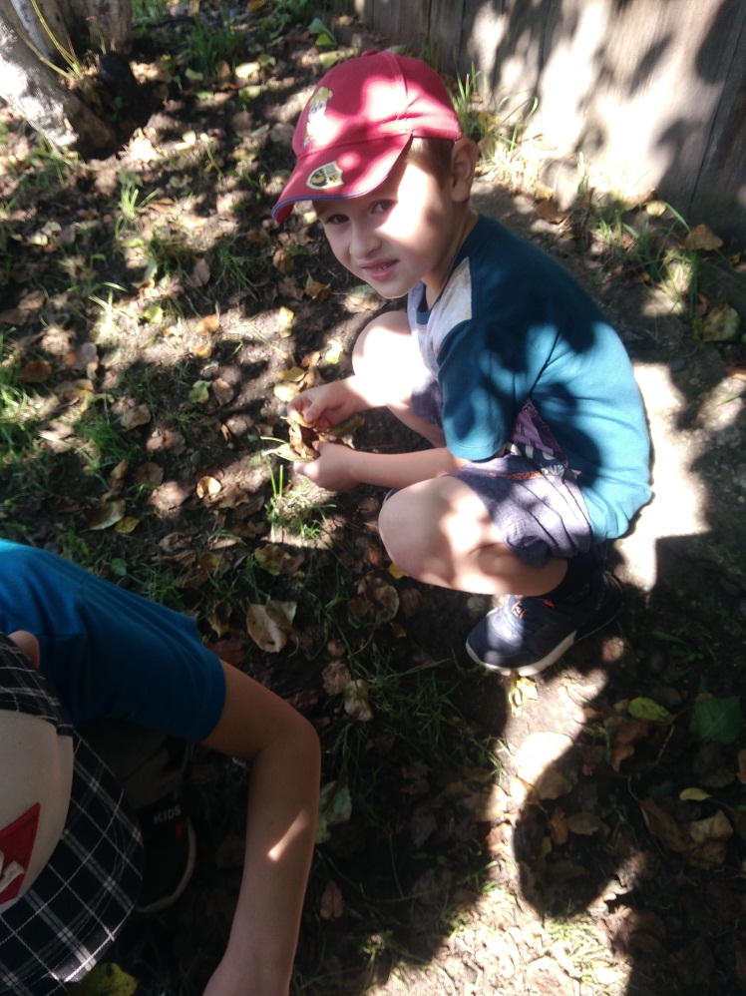
Заготавливаем природный материал для поделок

Slide 6
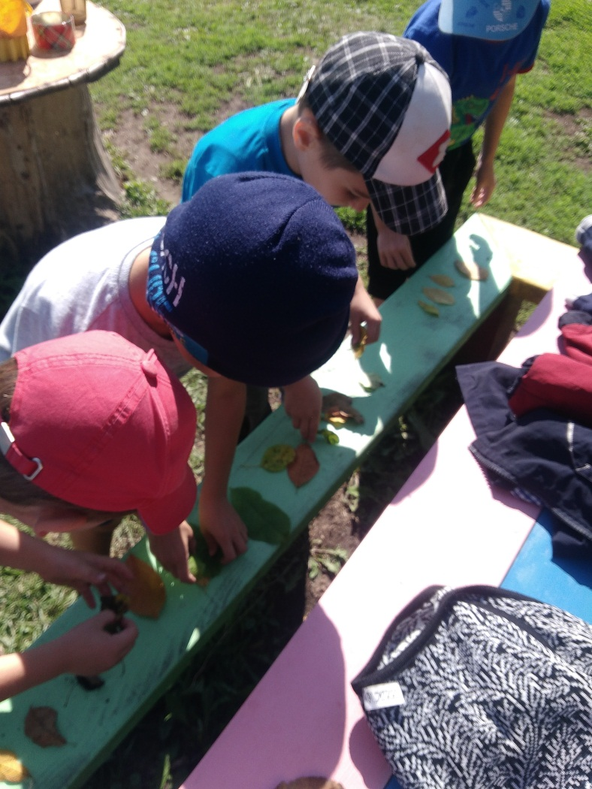
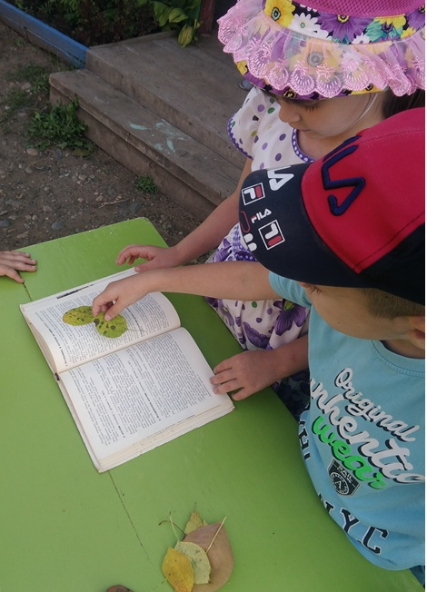
Сортируем и правильно сохраняем, заготовленный для поделок, природный материал

Slide 7
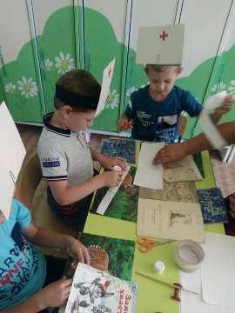
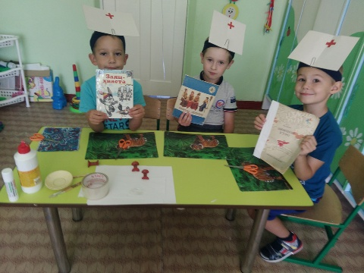
«Книжка заболела»

Slide 8
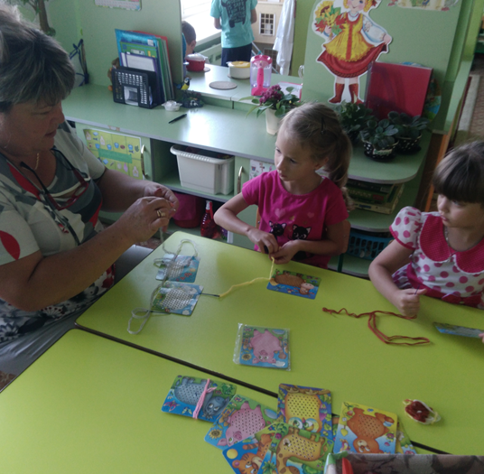
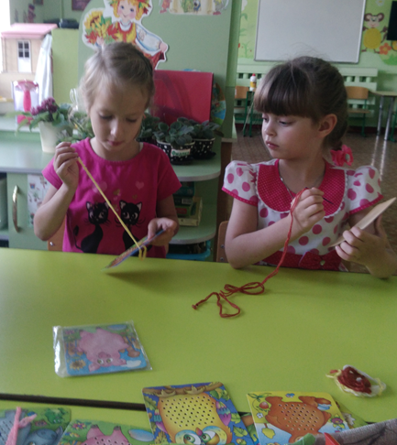
Мы учимся шить

Slide 9
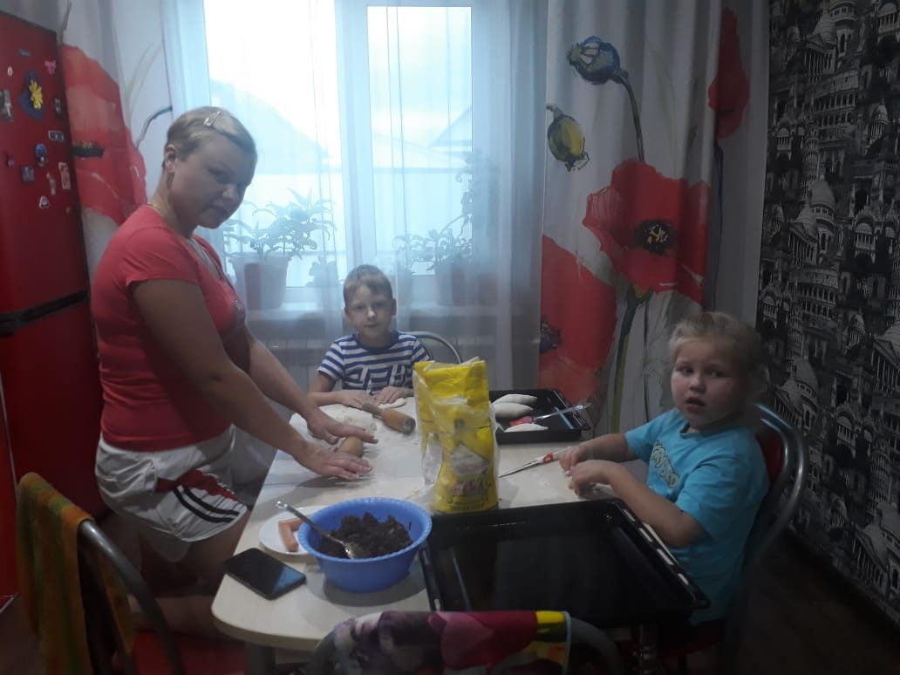
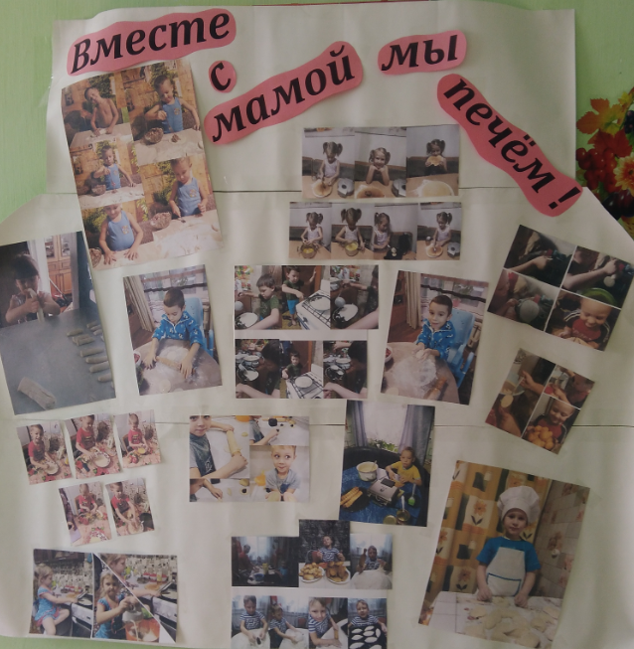
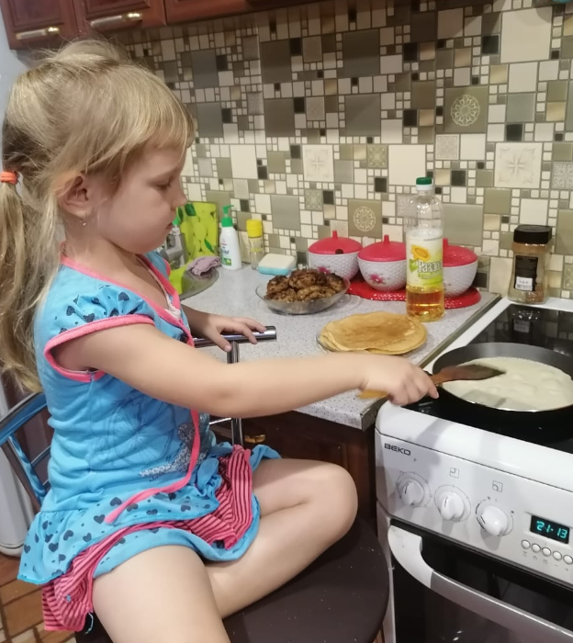
Тесная взаимосвязь с родителями

Slide 10
Ручные умения развиты у детей благодаря правильно организованной систематической работе по ручному труду. Поставленные задачи решались в процессе всех видов трудовой деятельности:
- изготовления раздаточного материала для младших дошкольников;
- сбора и подготовки цветов для гербария;
- использования столовых приборов в процессе приготовления салатов;
- сбора семян цветов для рассады;
- сортировки разного вида природного материала, собранного для хранения;
- изготовления заготовок для дальнейшей художественной деятельности;
- изготовления атрибутов для сюжетно-ролевых игр;
- подклеивания книг, коробочек;
- обучения шитью, пришивания пуговиц.

Slide 11
«Дайте детям радость труда.
Эту радость ему несут успех, осознание своей умелости и значимости выполняемой работы, возможность доставлять радость другим»
В.А. Сухомлинский СПАСИБО ЗА ВНИМАНИЕ!

